Slide 1
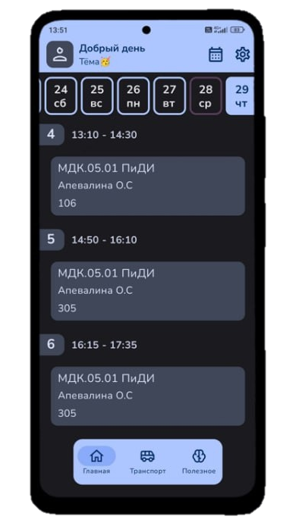

ГАПОУ ТО «Тюменский техникум строительной
индустрии и городского хозяйства»
Проект: Brainz
– ваш гид в мире учебы: путь к эффективному управлению временем в учебном процессе
Авторы:
Воронов А.А. Павлов Н.С. Ковальчук А.С.
ИСиП-22-9-1
Руководитель:
Апевалина О.С.
Тюмень 2024

Slide 2

цель
работы
Создание приложения для эффективного управления временем в учебном процессе
ЗАДАЧИ
РАБОТЫ
Создание возможности просмотра расписания для всех групп
Создание функций для взаимодействия с транспортной картой
Облачное хранилище контактов на преподавателей
Интеграция искусственного интеллекта в приложение

Slide 3




История создания
02
04
Изначально мы задумали упростить учебную жизнь студентов
Постепенно мы расширили функционал приложения, добавив мониторинг ттс и контакты преподавателей
Это началось с идеи предоставить удобное расписание занятий
Сегодня наше приложение помогает множеству студентов эффективно управлять учебой
01
03

Slide 4
Анкетирование
Настройки аккаунта
45%
Позволяет настраивать свой профиль
Авторизация
35%
Предоставляет возможность для регистрации в приложении
Сканер текста
25%
Преобразует текст с фото в электронный формат
Справка об обучении
5%
Предоставляет полезную информацию для абитуриентов

Slide 5
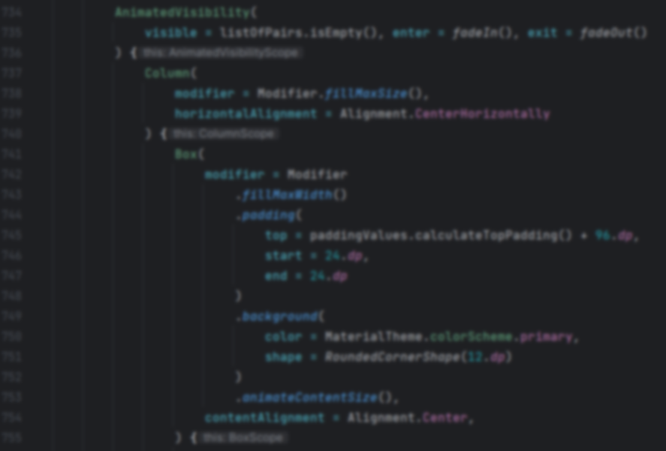



Kotlin
Jetpack Compose
BrainZ

Slide 6
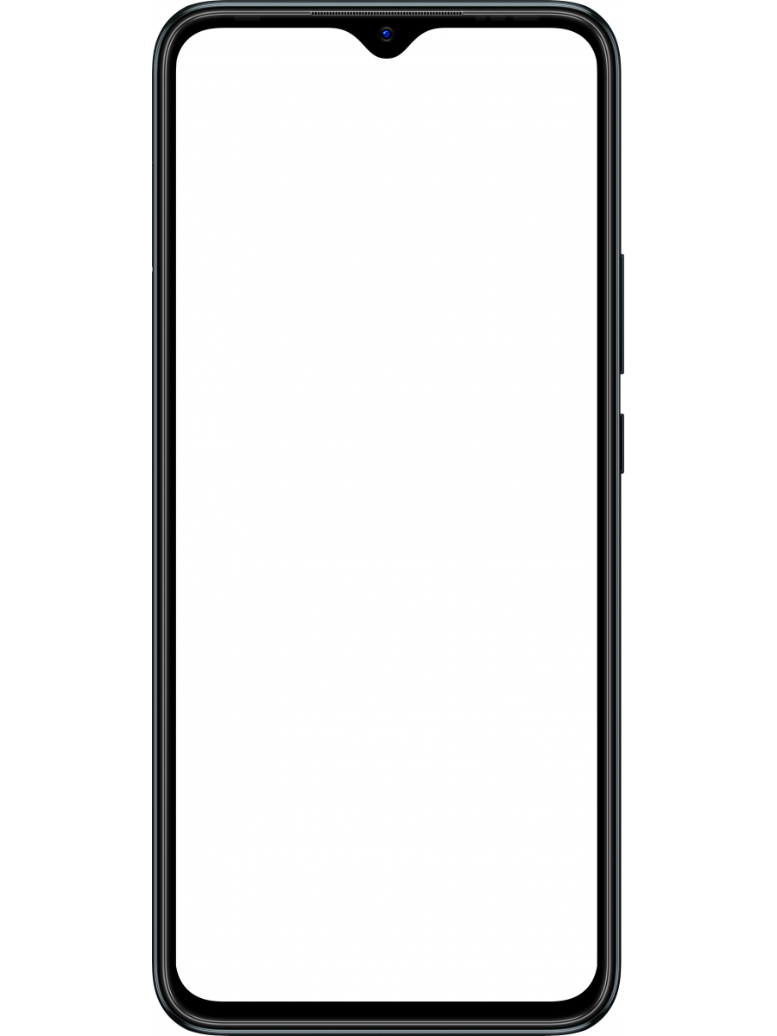
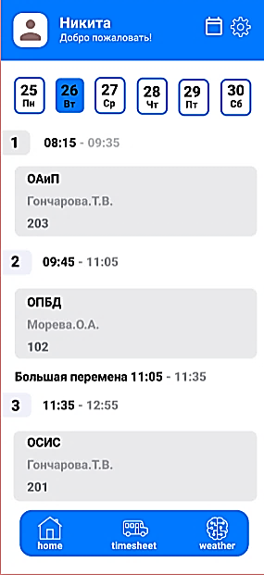
Просмотр расписаний для всех групп
Функция просмотра расписаний для разных групп позволяет пользователям (обычно студентам или преподавателям) просматривать учебные расписания для конкретных учебных групп. Эта функция обычно включает в себя:
Выбор группы
Просмотр расписания
Фильтрация и сортировка

Slide 7
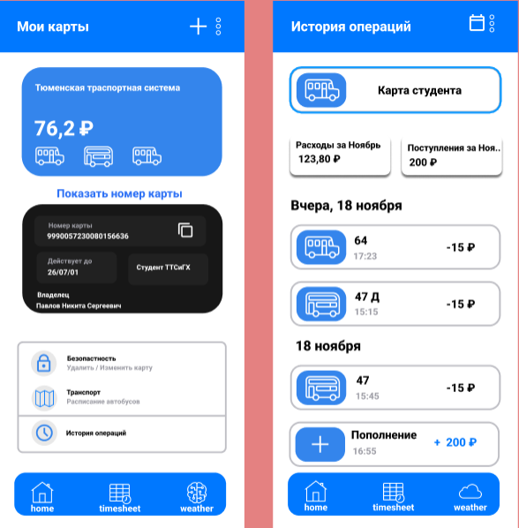
Взаимодействие с транспортной картой
Функция взаимодействия с транспортной картой позволяет пользователям управлять своей картой для общественного транспорта через мобильное приложение. Основные возможности этой функции включают:
Пополнение баланса
Просмотр баланса
Управление личными данными

Slide 8
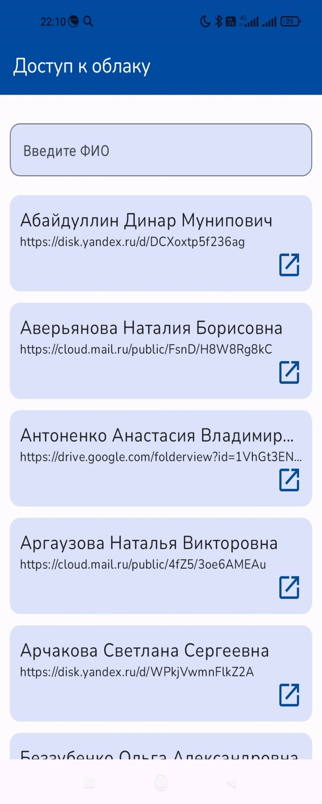
Облачное хранилище контактов
Функция облачного хранилища контактов преподавателей позволяет централизованно сохранять, управлять и делиться контактной информацией преподавателей. Основные возможности этой функции включают:
Сохранение и организация контактов
Доступ и синхронизация
Поделиться контактами

Slide 9
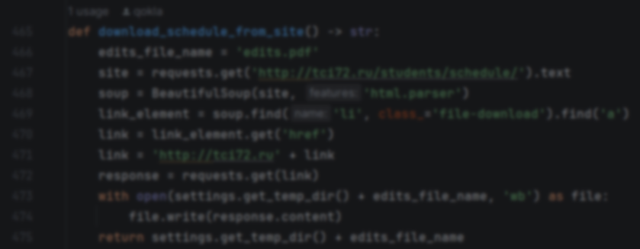



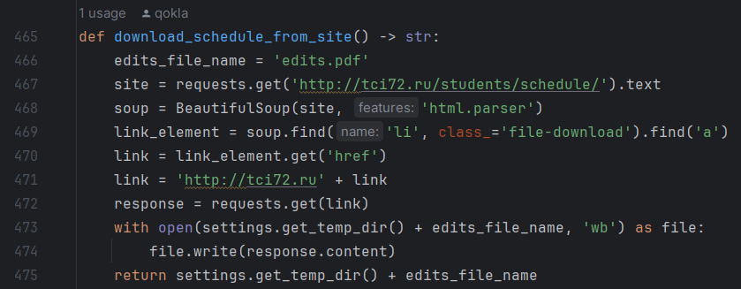
API, используемое приложением
Python
Flask
SQLite

Slide 10


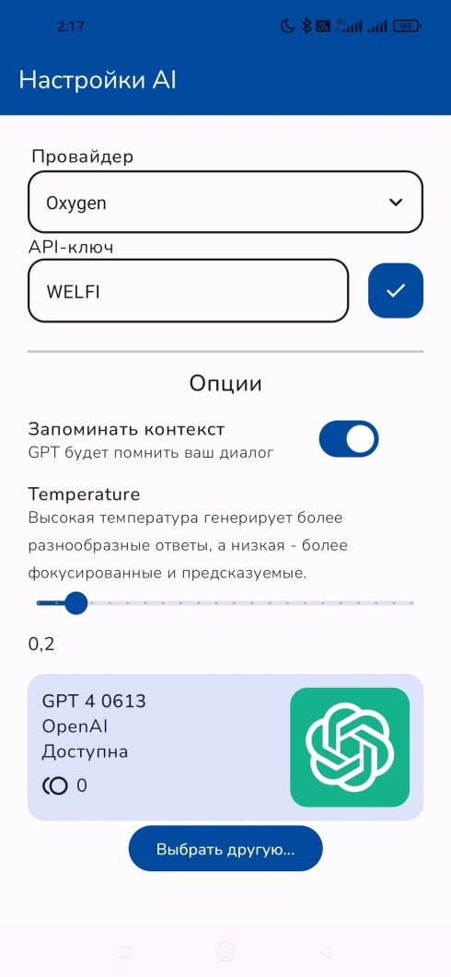
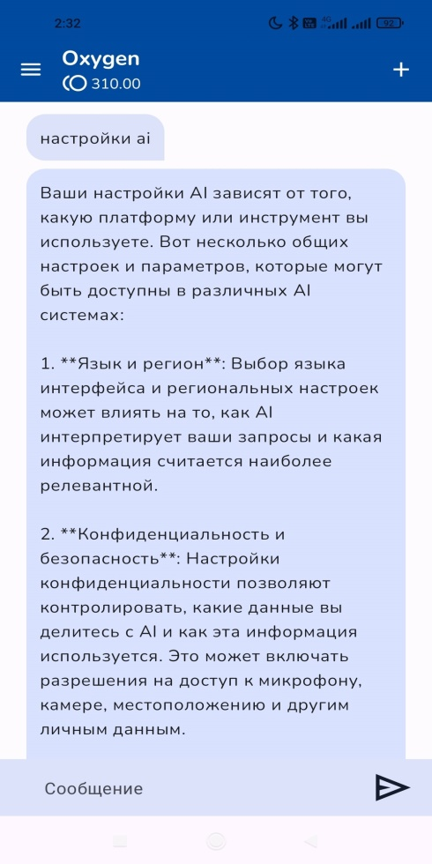
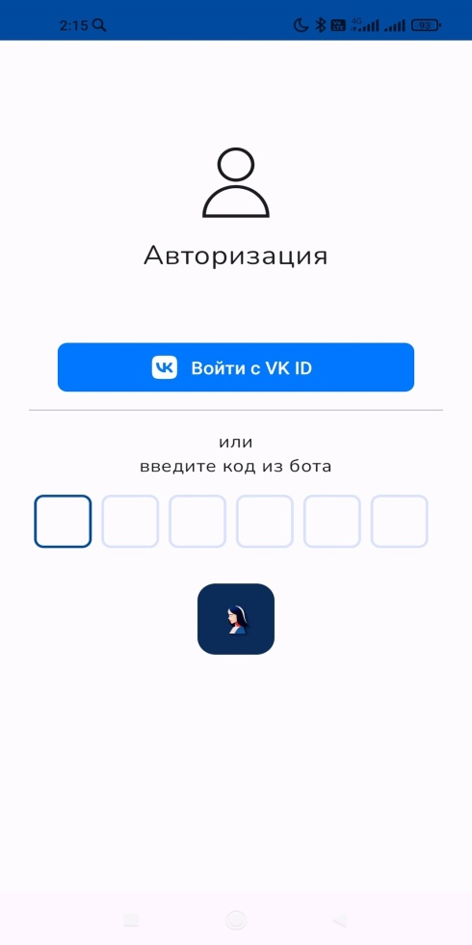
Oxygen API – предоставляет доступ к текстовым генеративным моделям, такие как
GPT, LLAMA, CODELLAMA, MISTRAL, LZLV
VK ID API – предоставляет возможность авторизации при помощи существующего аккаунта VK ID, не только для студентов, но и для преподавателей

Slide 11
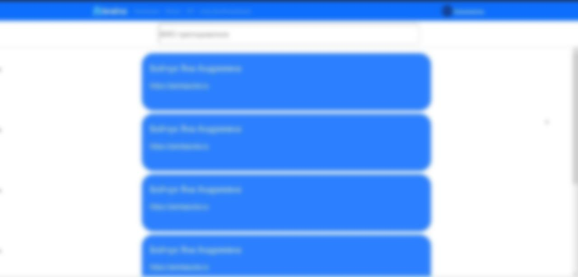
WEB-версия
В разработке

Slide 12



Заключение
В настоящее время мы активно разрабатываем и тестируем наше приложение с целью выявления потенциальных недоработок. Для этого мы проводим тщательные проверки в нашем учебном заведении, чтобы гарантировать его готовность к масштабированию и успешной реализации в других образовательных учреждениях.
100+
пользователей
20+
функций
Android
Платформа

Slide 13
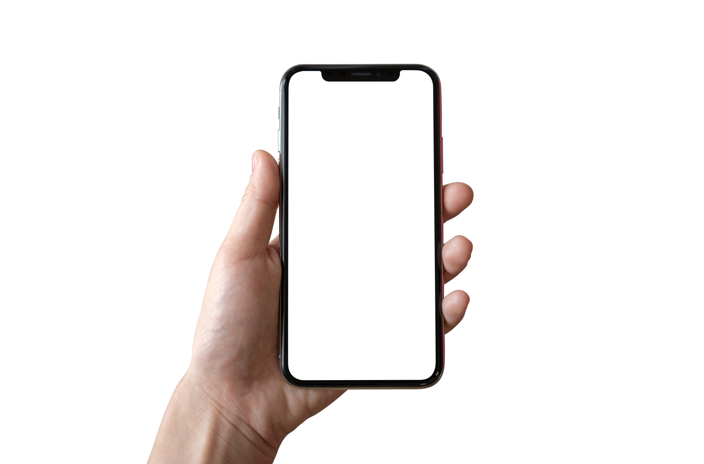
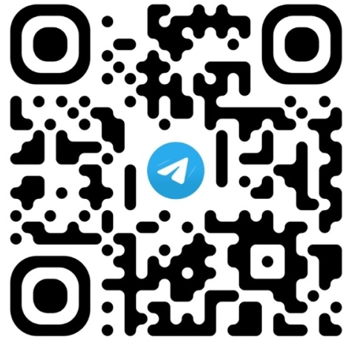

СПАСИБО ЗА ВНИМАНИЕ
QR-код
Авторы:
Павлов Н.С.,ИСиП-22-9-1,
nikfik9495@gmail.com
Воронов А.А.,ИСиП-22-9-1, eeleephaant@mail.ru
Ковальчук А.В.,ИСиП-22-9-1,
al.kov2006@gmail.com
Скачать

